Slide 1
Приоритетная программа «Комплексное развитие моногородов»

Slide 2
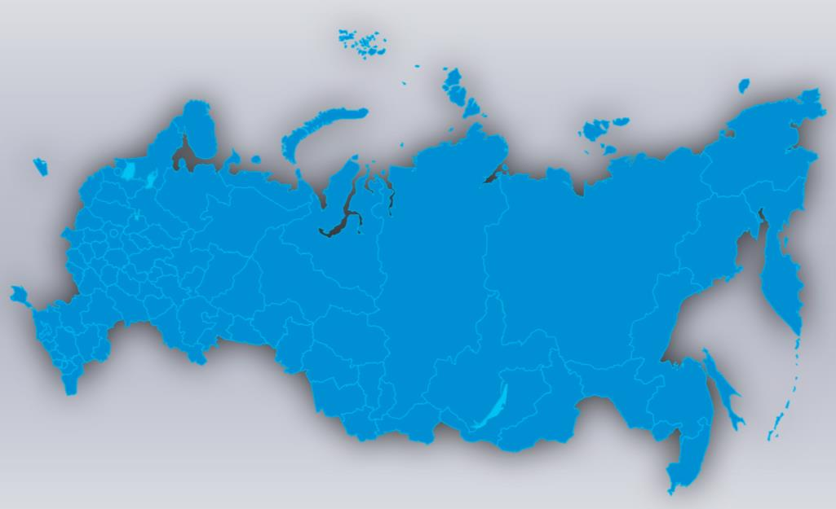
Программа «Комплексное развитие моногородов»
В июле 2016 года Совет по стратегическому развитию и приоритетным проектам при Президенте Российской Федерации определил
11 национальных проектов
«КОМПЛЕКСНОЕ РАЗВИТИЕ МОНОГОРОДОВ» -
уникальная приоритетная национальная программа, включающая меры и проекты
государственных программ и приоритетных проектов в рамках 319 городов
Национальный проект «Моногорода»
охватывает 319 городов
в 61 субъекте РФ
в 8 федеральных округах
ЦЕЛЬ ПРОГРАММЫ - снижение зависимости моногородов от деятельности градообразующих предприятий путем создания новых рабочих мест, не связанных с деятельностью градообразующих предприятий, а также улучшение качества городской среды

Slide 3
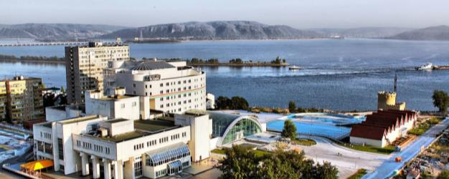
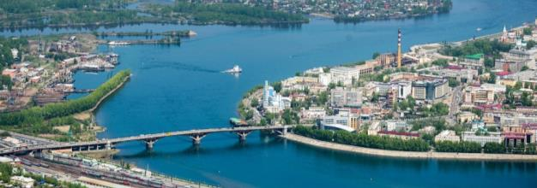
KPI ПРОГРАММЫ
2017 - 2018 годы:
создание 230 тысяч новых рабочих мест, не связанных с градообразующим предприятием
привлечение инвестиций
в основной капитал - 170 млрд. рублей
улучшение качество городской среды во всех 319 городах (Программа «5 шагов благоустройства повседневности»)
уменьшение количества городов, относящихся к монопрофильным
319
301
моногородов
моногород

Slide 4
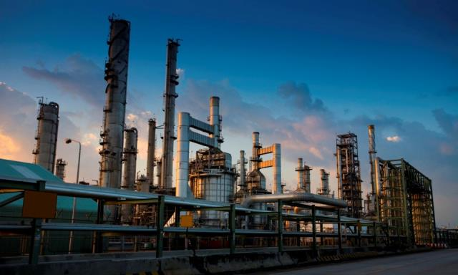
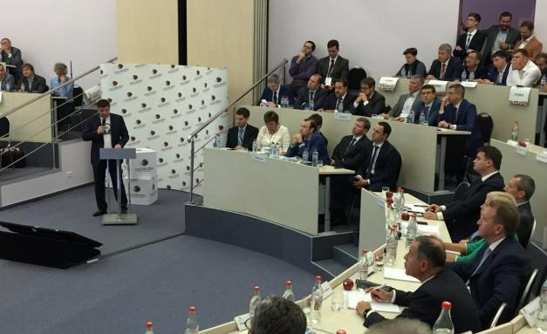
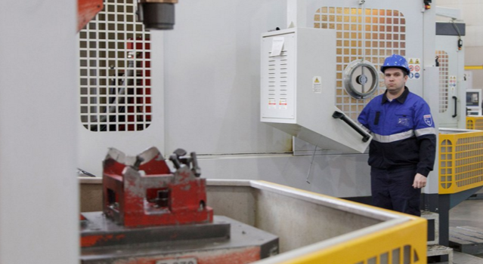
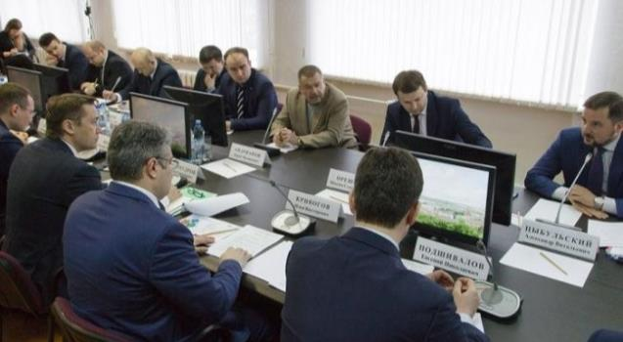
1. Создание ТОСЭР
в моногородах
2. Меры поддержки, предусмотренные Фондом развития моногородов
ИНСТРУМЕНТЫ
ПОДДЕРЖКИ
3. Меры, направленные на развитие малого и среднего предпринимательства
4. Синхронизация возможностей государственных программ и приоритетных проектов и программ

Slide 5
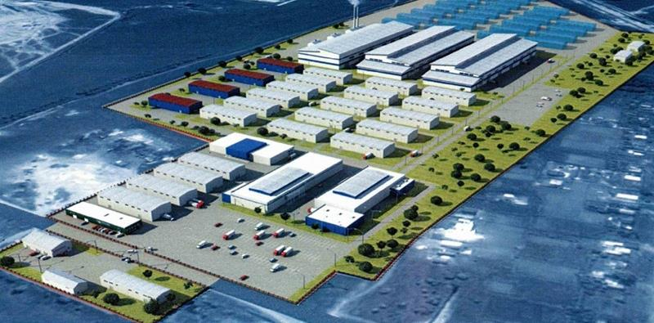
СОЗДАНИЕ ТОСЭР
В МОНОГОРОДАХ
В МОНОГОРОДАХ СОЗДАНО 17 ТЕРРИТОРИИ ОПЕРЕЖАЮЩЕГО СОЦИАЛЬНО-ЭКОНОМИЧЕСКОГО РАЗВИТИЯ:
Дорогобуж (Смоленская область),
Кировск (Мурманская область),
Бакал (Челябинская область),
Емва (Республика Коми),
Чусовой (Пермский край),
Набережные Челны (Республика Татарстан),
Гуково (Ростовская область),
Усолье-Сибирское (Иркутская область),
Кумертау (Башкирия),
Белебей (Башкирия),
Тольятти (Самарская обл.),
Краснотурьинск (Свердловская обл.),
Анжеро-Судженск (Кемеровская область),
Надвоицы (Республика Карелия),
Краснокаменск (Забайкальский край),
Юрга (Кемеровская область),
Каспийск (Республика Дагестан)
Одобрены на комиссии:
Новотроицк (Оренбургская область),
Череповец (Вологодская область),
Абаза (Республика Хакасия),
Димитровград (Ульяновская область),
Селенгинск (Республика Бурятия)
ПРЕИМУЩЕСТВА ТОР (в зависимости от территории)
Налоговые льготы | Налог на прибыль | Налог на имущество | Земельный налог | Страховые взносы
Территория опережающего развития (ТОР) | Федеральная часть налога: 0% - в течение 5 лет Региональная часть налога: не более 5% - 1-5 годы не менее 10% - 6-10 годы | 0% | 0% | Взносы в: ПЕНСИОННЫЙ ФОНД 6% ФСС 1,5% ФОМС 0,1% 7,6%
Территория Российской Федерации | Федеральная часть налога 3%** Региональная часть налога 17%** | 2,2% | ~ 1,5% в зависимости от вида назначения | Взносы в: ПЕНСИОННЫЙ ФОНД 22% ФСС 2,9% ФОМС 5,1% 30%
* По решению местных властей, ** В 2017-2020 годах

Slide 6
МЕРЫ ПОДДЕРЖКИ, ПРЕДУСМОТРЕННЫЕ ФОНДОМ РАЗВИТИЯ МОНОГОРОДОВ
ЦЕЛЬ Фонда развития моногородов:
формирование необходимых условий для создания новых рабочих мест и привлечение инвестиций в монопрофильные образования
ФИНАНСОВЫЕ МЕРЫ ПОДДЕРЖКИ:
- софинансирование расходов на строительство инфраструктуры для новых инвестиционных проектов
- выдача льготных займов под 5% годовых на 8 лет
НЕФИНАНСОВЫЕ МЕРЫ ПОДДЕРЖКИ:
- формирование и обучение управленческих команд
- выполнение функций проектного офиса

Slide 7
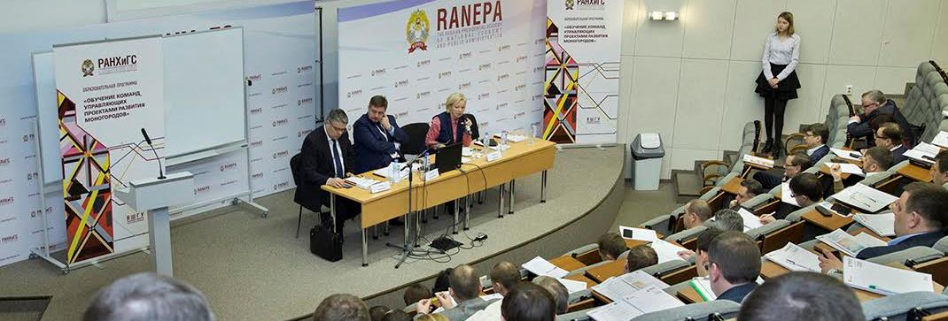
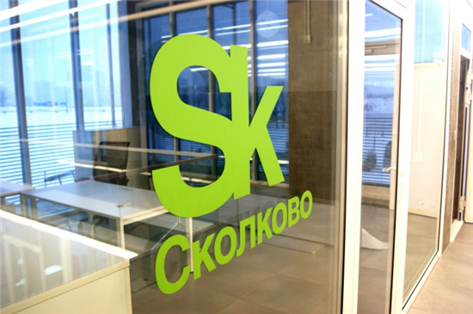
ОБУЧЕНИЕ УПРАВЛЕНЧЕСКИХ КОМАНД
Обучение проходит на базе двух образовательных учреждений: в Московской школе управления «Сколково» и на базе РАНХиГС по одной образовательной программе
В состав управленческих команд входят: заместитель губернатора, мэр моногорода, представитель с градообразующего предприятия и два инвестора
ЗАДАЧА: 2017 год – будет обучено 319 команд

Slide 8
5 ШАГОВ К КОМФОРТНОМУ МОНОГОРОДУ
Шаг 1
СЕГОДНЯ В ЦЕНТРЕ
Благоустройство посещаемого общественного пространства
(улицы, где пересекается основной поток людей)
Шаг2
БУДУЩЕЕ ЕСТЬ
Создание инфраструктуры времяпрепровождения молодежи
(Если в городе создается новый элемент инфраструктуры — мост, причал, общественный транспорт, — нужно подключить молодежь к его оформлению и продвижению: город должен принять этот новый элемент и гордиться им как своим будущим)
Шаг 3
НАЙДИ ПРОШЛОЕ И ГОРДИСЬ ИМ
Ревитализация городских достопримечательностей
(старые площади, улицы, кварталы, заводы или значимое строение, — должно быть актуализовано в сознании горожан)
Шаг 4
В ЦЕНТРЕ ВНИМАНИЯ –
СОЦИАЛЬНЫЙ ОБЪЕКТ
Обновление или создание социального объекта (школы, библиотеки, дома культуры и т.п.)
Шаг 5
ПОДБЕРИ БРОШЕННОЕ
Активизация заброшенных или неэффективно используемых
зданий и территорий (Место, брошенное из-за утраты функций,
превращается в центр городской активности. В России такие места
— это промзоны и советские общественные пространства:
стадионы, парки, набережные)

Slide 9
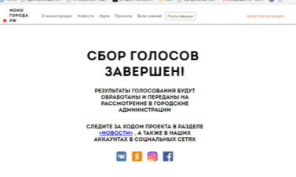
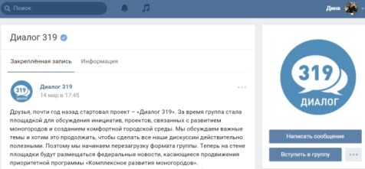
НОВЫЙ ФОРМАТ: вовлечение населения в процесс модернизации городской среды
Краудсорсинговая платформа моногорода.рф
В группе «Диалог 319» «ВКонтакте» 8 тысяч качественных участников

Slide 10
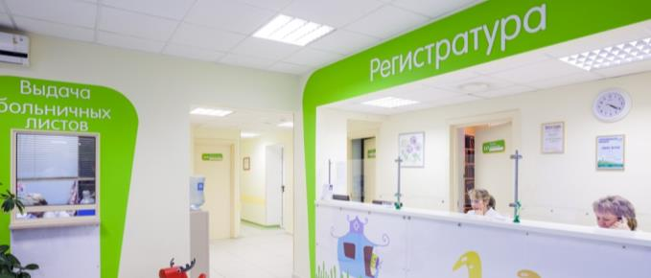
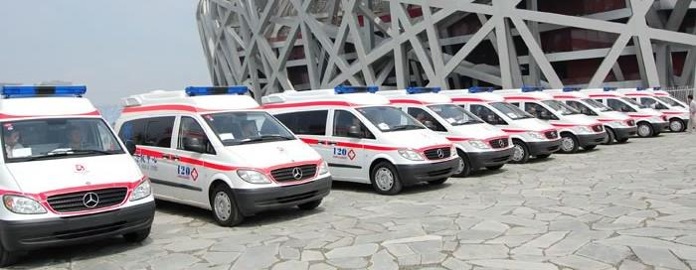
Синхронизация с проектом
по здравоохранению
Совместно с Минздравсоцразвития России
Будут:
модернизированы входные группы, а также зоны регистрации и ожидания приема в тех поликлиниках моногородов, где это требуется;
внедрены медицинские информационные системы;
к 2018 году во всех моногородах будет организована многоуровневая система телемедицинских консультаций;
до конца 2017 года в каждом моногороде по 1 машине Скорой помощи (при учете заявленной потребности моногородом)

Slide 11
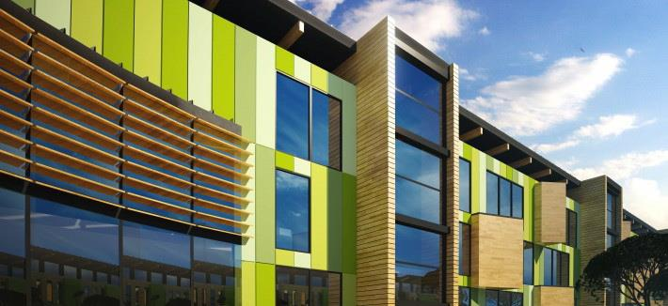
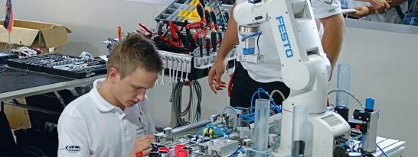
Синхронизация с проектом
по образованию
Совместно с Минобрнауки России
до конца 2017 года будет запущен пилотный проект строительства 5 школ нового типа;
в 2017 году планируется установить квоты на целевой прием специалистов с высшим педагогическим образованием
(не менее 1 от города)
до конца 2018 года
будут созданы в 7 моногородах специализированные центры компетенций, аккредитованные по стандартам Волдскиллс Россия
до конца 2018 года будут открыты 10 кванториумов

Slide 12
Синхронизация с проектом
«ЖКХ и городская среда»
Совместно с Минстроем России
и АИЖК
предусмотрено предоставление субсидий субъектам на благоустройство
в 2017 году – повышение компетенций специалистов моногородов по благоустройству и созданию комфортной городской среды

Slide 13
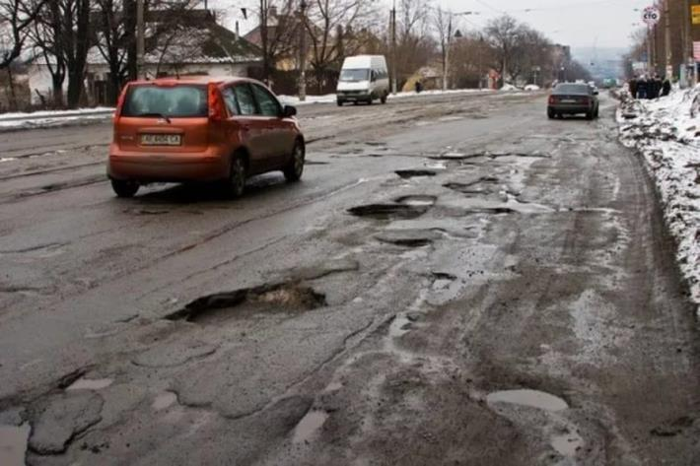
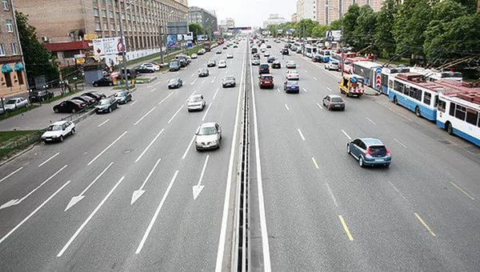
Совместно с проектом
«Безопасные и качественные дороги»
С учетом рекомендаций Минтранса и Региональными дорожными фондами
в 2017 году планируется осуществить ремонт основной (главной) улицы не менее чем в 300 городах
В 2 агломерациях Набережные Челны и Тольятти приведут в порядок всю дорожную сеть

Slide 14
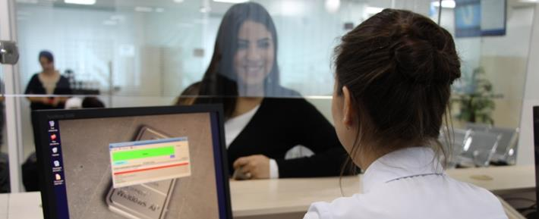
Совместно с проектом по малому предпринимательству
С Корпорацией МСП и Минэкономразвития России
К 2018 году:
- почти тысяче (905) субъектам МСП моногородов будет оказана кредитная поддержка с использованием гарантий и поручительств в рамках Национальной гарантийной системы
- всем моногородам будут доступны возможности создаваемых Центров оказания услуг
будет обеспечен доступ субъектов ИМП к сервисам, предоставляемым Корпорацией МСП через Портал Бизнес-навигатора МСП
- в программе Минэкономразвития зафиксирована 10%-квота на поддержку моно (регионы, в которых есть моногорода, получат финансовую поддержку с повышенным коэффициентом)
Таким образом, обеспечена максимальная синхронизация возможностей приоритетных программ и проектов, и заложен механизм их координации в дальнейшем

Slide 15
РЕЙТИНГ КОМАНДЫ
Совместно с АСИ будет разработана методика и на основе нее проведена оценка проведенной работы в муниципалитетах
Важной задачей при реализации программы комплексного развития моногородов выступает процедура оценки (рейтингования) эффективности работы команды моногорода.
Регулярный мониторинг и оценка позволяют оперативно выявлять точки отклонения в исполнении программы и оперативно контролировать и корректировать работу команды.
В настоящее время обучение прошли 93 управленческие команды
В 2017 году мы закончим обучение команд всех 319 городов, научим их работать вместе и слаженно

Slide 16
ЗАДАЧИ НА 2017 ГОД
85 тысяч новых рабочих мест
Активная работа с МСП
Реализация программы «5 шагов благоустройства повседневности»
Представление на Петербургском международном экономическом форуме Рейтинга команды
Ремонт дорог не менее чем в 300 городах
Обеспечение машинами Скорой помощи
по принципу: 1 моногород – 1 машина
Только объединяя усилия – создаем будущее!

Slide 17
СПАСИБО
ЗА ВНИМАНИЕ!

